Slide 1


Požární prevence v bytových domech
Ing. Pavla TOMÁNKOVÁ

Slide 2
POVINNOSTI A ODPOVĚDNOST
OBEC
SVJ
DB
FO
S.R.O
FORMY VLASTNICTVÍ BYTOVÝCH DOMŮ
ODPOVĚDNOST STATUTÁRNÍHO ORGÁNU PRÁVNICKÉ OSOBY
ODPOVĚDNOST VLASTNÍKA NEMOVITOSTI – SPOLEČNÉ PROSTORY
Zákon č. 133/1985 Sb., o požární ochraně uvádí v ustanovení § 2 obecnou povinnost právnických osob a fyzických osob vykonávajících podnikatelskou činnost, zabezpečovat plnění povinností, které ukládají tzv. předpisy o požární ochraně, jako nedílnou součást své řídící, hospodářské nebo jiné činnosti a neodkladně odstraňovat zjištěné nedostatky.

Slide 3
KATEGORIE POŽÁRNÍHO NEBEZPEČÍ
VYSOKÉ POŽÁRNÍ NEBEZPEČÍ
ZVÝŠENÉ POŽÁRNÍ NEBEZPEČÍ
15 a více nadzemních podlaží nebo větší výška než 45 m
Podzemní hromadné garáže a jiné provozy v suterénu (služby, obchod)
BEZ ZVÝŠENÉHO POŽÁRNÍHO NEBEZPEČÍ
Shromažďovací prostory – více než 200 osob
Přechodné ubytování – více než 20 lůžek

Slide 4
ODBORNĚ ZPŮSOBILÁ OSOBA V PO
VŽDY PROVÁDÍ:
VYŽADOVAT:
Posoudí požární nebezpečí a stanoví podmínky požární bezpečnosti
Zpracuje dokumentaci požární ochrany v potřebném rozsahu
Provede preventivní požární prohlídky v zákonem stanovených lhůtách
Navrhuje lhůty na odstranění zjištěných závad a odchylek od žádoucího stavu
Vyhodnocení potřebného množství a druhů hasicích přístrojů
Plán revizí, kontrol a zkoušek technických zařízení
Osobní prohlídky a osobní komunikaci
Provedení bezpečnostního značení ve vztahu k požární ochraně

Slide 5
ZVÝŠENÍ ÚROVNĚ ZABEZPEČENÍ PO
Něco navíc ?
Hasicí přístroje
Hlásiče kouře
Požární dveře
Revize a kontroly
Únikové cesty
Nouzové osvětlení

Slide 6
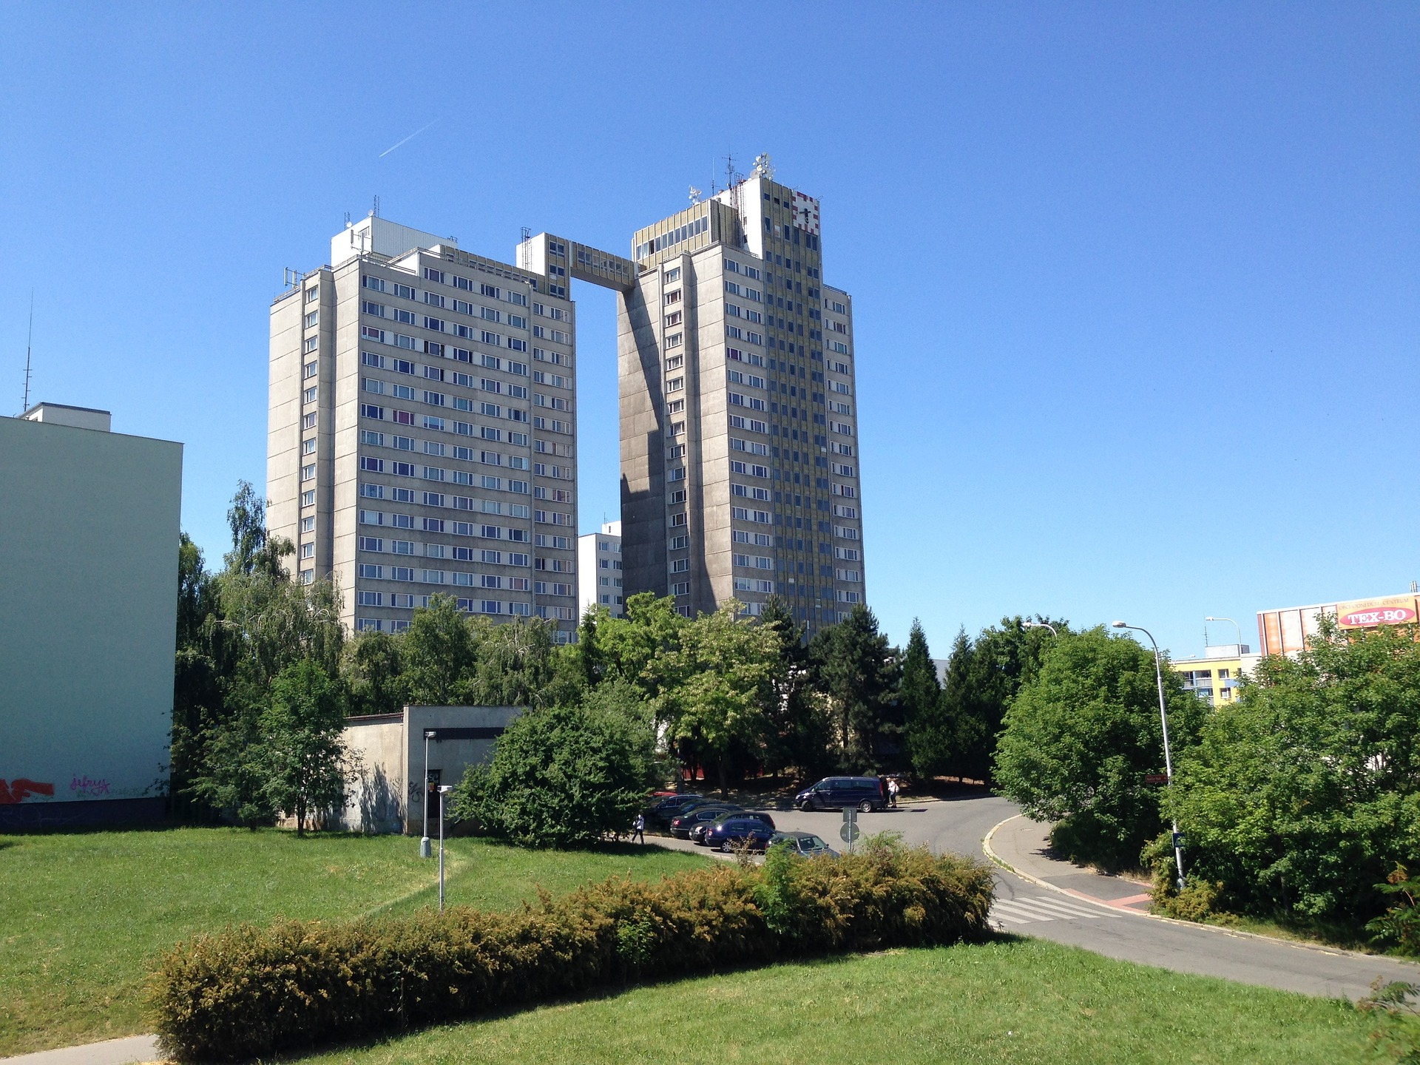
VYBRANÉ POVINNOSTI
Nástupní plochy
Únikové cesty vs. Chráněné únikové cesty
Únikové východy
Hořlavé kapaliny a tlakové nádoby
Hromadné garáže

Slide 7
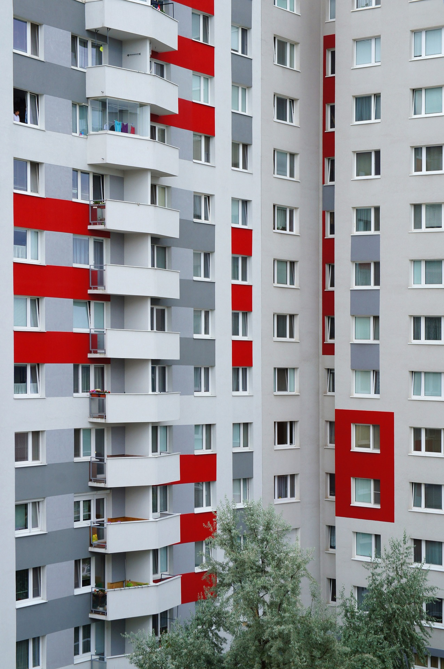
„oheň do papíru nezabalíš“ čínské přísloví
www.propbs.cz

